Slide 1
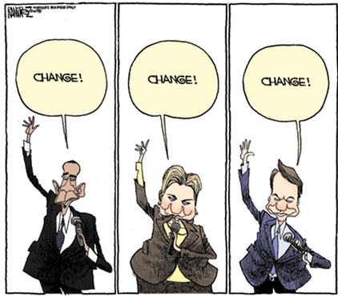
قيادة التغيير
التغيير!
التغيير!
التغيير!
إعداد د. سكوت وودل
جرى تحميل المادَّة بواسطة د. ريك غريفيث * مؤسَّسة الدراسات اللاهوتيَّة الأردنيَّة
يمكن تنزيل جميع الملفات بلغاتٍ كثيرةٍ مجَّانًا من الموقع الإلكترونيّ:
BibleStudyDownloads.org

Slide 2
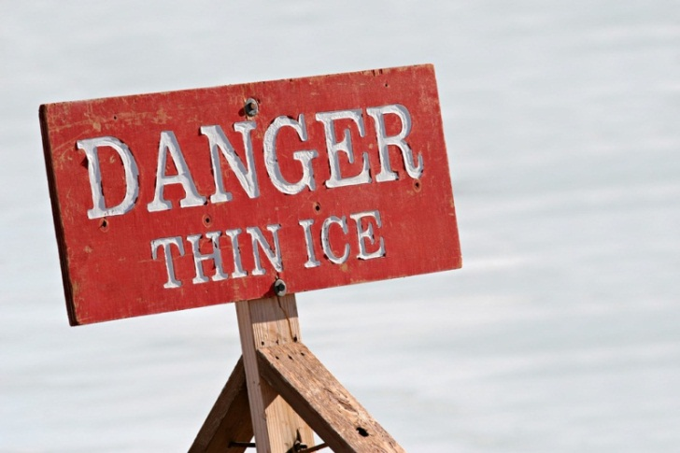
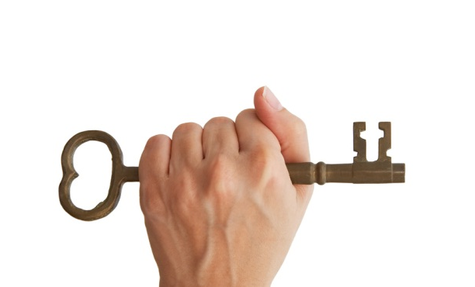


قيادة التغيير
يجب أن نتذكَّر أنَّ البدء باستخدام طريقة جديدة لعمل ما نقوم به هو أصعب الأمور من حيث التخطيط له، وأكثر الأمور التي يحيط بها الشك من حيث إمكانية نجاحه، وأخطر الأمور من حيث إمكانية إدارته.
المتطلَّب الأساسي لقيادة التغيير
اجتهدْ دائمًا في أن تجعل التغيير مدفوعًا بالأسباب الصحيحة، وأن تعمله بالطريقة الصحيحة، وأن تفعله في الوقت الصحيح.

Slide 3



خمسة تحذيرات ينبغي الانتباه إليها
عندما تقود التغيير
احرصْ ألَّا تجعل التغيير أمرًا شخصيًّا البتة.
احرصْ ألَّا تنظر بتاتًا إلى المقاومة للتغيير على أنَّها موجَّهةٌ إليك شخصيًّا.
احرصْ ألَّا تغلق ذهنك بتاتًا تُجاه الاقتراحات التي يُقدِّمها الآخَرون لك.
كُنْ مُدرِكًا أنَّ عملية التغيير هي في حدِّ ذاتها أكثر أهميةً بكثير من النتيجة النهائية.
لتكنْ لديك الشجاعة لتقود عملية التغيير- لا تسمحْ للخوف بتاتًا أن يمنعك من أن تقود التغيير.

Slide 4
المبدأ الحاكِم الذي يجب مراعاته عندما نسعى لكي نقود التغيير
إذا لم يكن التغيير سيؤدِّي إلى إحضار مزيدٍ من الناس لقبول الخلاص أو يدفعهم إلى التشبُّه بالمسيح أو يُشجِّع المزيد من الناس في أثناء اجتيازهم في أوقات الخوف والمعاناة والألم، فلماذا إذًا نقوم بالتغيير؟
يجب أن تُقاس أيَّة حاجةٍ للتغيير في ضوء هذا المبدأ.
يجب أن نقوم بالتشجيع لعمل أيِّ تغييراتٍ في ضوء هذا المبدأ.

Slide 5

المبدأ الحاكِم الذي يجب مراعاته عندما نسعى لكي نقود التغيير
إذا لم نستطعْ أن نكون صادقين مع أنفسنا حول الحاجةَ إلى حدوث تغييرٍ في ضوء هذا المبدأ الحاكِم الذي يجب مراعاته، فيجب ألَّا نقوم بعمل التغيير.
إذا استطعنا أن نُبيِّن الحاجةَ إلى التغيير في ضوء هذا المبدأ الحاكِم الذي يجب مراعاته، فيجب أن نقوم بعمل التغيير.

Slide 6

المبدأ الحاكِم الذي يجب مراعاته عندما نسعى لكي نقود التغيير
الصليب هو أداة الله الرئيسية لعمل
التغيير. الله هو إله التغيير.
مع أنَّ الله نفسه لا يتغير، فإنَّ الخطية جلبَتْ على الجنس البشري أكبر تغييرٍ ممكنٍ من حيث جسامته وتأثيره. وقد أصبح الله مشغولًا بالتغيير منذ دخول الخطية إلى العالم.

Slide 7
المبدأ الحاكِم الذي يجب مراعاته عندما نسعى لكي نقود التغيير
وهكذا، نحن مهتمون بالتغيير:
ليس بالضرورة أن يكون التغيير في الهيكليات، إلَّا إذا واجهنا هيكليات تعوق التغييرات التي يصنعها الله.
ليس بالضرورة أن تكون التغييرات في البرامج، إلَّا إذا كنا ننفذ برامج تعوق التغييرات التي يصنعها الله.
ليس بالضرورة أن تكون التغييرات في العبادة، إلَّا إذا كنا نقود عبادة تعوق التغييرات التي يصنعها الله.
ليس بالضرورة أن تكون التغييرات في اللاهوت، إلَّا إذا كنا نتمسُّك بلاهوتٍ مناقضٍ للتغييرات التي يصنعها الله.

Slide 8
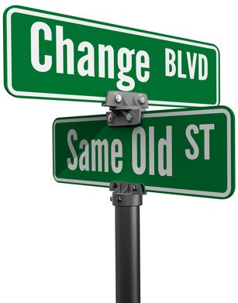

خطواتٌ تأسيسيةٌ في عملية التغيير
1. اعلمْ إلى أين تريد أن تذهب: (الحاجات والحلول)
2. خطِّطْ بشأن الكيفية التي ستصل بواسطتها إلى المكان الذي تريد الذهاب إليه.
3. اختبِرِ الخطة مع مشارِكين تختارهم.
4. اعملْ على تقييم خطتك وتعديلها في ضوء ما تَعلَّمْتَه.

Slide 9
خطواتٌ تأسيسيةٌ في عملية التغيير
5. اخرُجْ إلى العلن بنموذجك، وذلك ضمن مشروعٍ تجريبيٍّ يعرف عنه الجميع.
6. تواصلْ مع الكنيسة كلِّها وانقلْ لهم الرؤية التي لديك بالوسائل المتاحة كلها.
7. اعملْ على إدراج الرؤية الخاصة بك ضمن إرسالية الكنيسة.
8. اعملْ على إبراز الرؤية الخاصة بك بواسطة التقارير، والشهادات، والنتائج الإيجابية الأُخرى.
9. احرصْ على بناء شبكةٍ أوسع من الدعم وحقِّقْ رؤيتك.

Slide 10
الأسباب الثمانية الأكثر شيوعًا التي تجعل القادةَ يواجهون مقاومةً من الآخَرين للتغيير
فقدان السيطرة
وجود حالةٍ مفرطةٍ من عدم اليقين
مفاجأة، مفاجأة
فقدان ماء الوجه
مشغولية بشأن الكفاءة في المستقبل
التداعيات والآثار المتلاحقة للأمور
هذا يعني عمل إضافي
مشاعر الاستياء السابقة

Slide 11
Black

Slide 12


احصلْ على هذا العرض التقديمي مجانًا!
رابط "ديناميَّات الكنيسة" الإلكتروني على: BibleStudyDownloads.org
https://biblestudydownloads.org/resource/church-dynamics/
Notes:
ديناميات الكنيسة (القرص المدمج CD)

